Slide 1
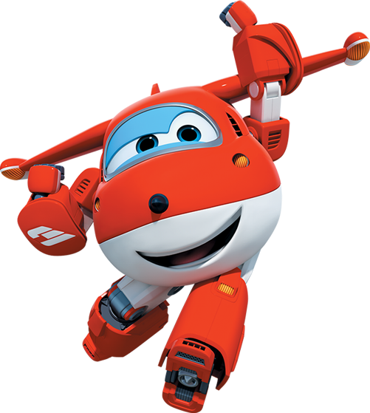
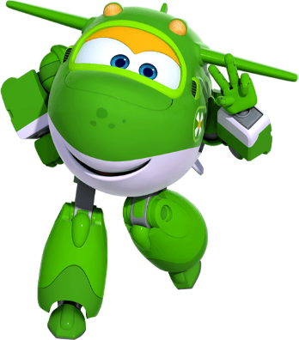
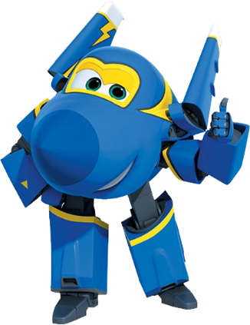
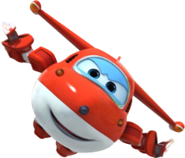
ARIEL
Cumple 4
Te invite a mi fiesta de cumpleaños
Viernes 31 de Julio
Hora: 16:00 hrs.
En casa de
Mi Abuelita
No faltes..!!
www.megaidea.net

